Slide 1
스마트폰 게임프로그래밍 기말 프로젝트
게임공학과
2011181039
이주(개인)

Slide 2
목 차
- App 설명
- 개발일정

Slide 3
App 설명
이름 : 제주도 관광지 찾기
특징 : 관광지 목록을 보고, 위치를 알고 싶은 관광지를
선택하여 해당 관광지의 위치정보와 주변관광지의
위치정보를 조회 할 수 있다.
참고 : 여행지도정보서비스 (공공데이터포탈 – 제주특별자치도 제공)

Slide 4
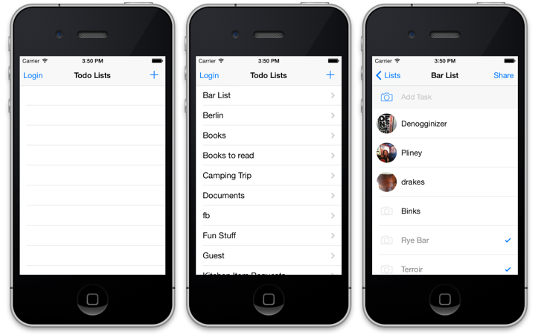
App 설명
관광지 목록
1….
2….
3….
4….
5….
클릭! > 정보 조회
관광지 위치
[MapKit]
설정! > 주변 조회
나의 관광리스트
[TableView]
추가! > 관광지목록 추가/관리
1
2
3
1
2
3
1
2
3

Slide 5
개발일정
주 차 | 계 획 | 세부계획 | 시행여부
1주 | OpenAPI 활용예시 조사 | XML 모듈 조사, 공공데이터포털 활용사례 조사
2주 | App 구현방법 기획과 프레임워크 제작 | 내부디자인 세부기획
3주 |  | BASE 설계, 제작
4주 | ViewController 추가구현 | 내부디자인 설계, 제작
5주
6주 | OpenAPI 연동 MapKit 등 추가 구현 | 공공데이터포털 OpenAPI 및 과제, 예제 활용
7주
8주 | AppStore 등록 추진

Slide 6
The End

